Slide 1




Le webinaire commence dans quelques instants...
Micro : pensez à couper votre micro
Questions : un temps sera dédié aux questions en fin de webinaire
Vous pouvez écrire vos remarques et questions dans la conversation
Problèmes techniques : en cas de problème technique, n’hésitez pas à nous écrire dans la conversation
Enregistrement : le webinaire est enregistré.
La vidéo sera disponible sur les sites internet du Club des Villes et Territoires Cyclables et Marchables et de Vélo et Territoires

Slide 2

Notes:
Mettre en lumière :
des données sur les liens santé–mobilité dans les QPV
des initiatives concrètes menées par collectivités, ARS, MSS, CLS, associations
des leviers d’action pour les collectivités : financement, gouvernance
Approche territorialisée, transversale et orientée vers le pouvoir d’agir des habitants

Slide 3
Sommaire (1h30)
1. Introduction et présentation du LABSPORT
Mathieu Failler, élu Politique de la Ville et des Déplacements doux – Ville de Saint-Nazaire, administrateur du Réseau vélo et marche
Léa Belloc, Enseignante en Activité physique adaptée et coordinatrice - LABSPORT
2. Le rôle des ARS dans le développement des mobilités actives
Alice Collet, Responsable de projets « Cohésions sociale » et Véronique Tirant, Responsable de pôle Aménagement-Habitat-Transition écologique - ANRU
Roberta Zanchi, Médecin Référent Prévention Maladies Chroniques et Sport Santé – ARS Île-de-France
3. Retour d’expérience local : Ville et Eurométropole de Strasbourg
Cécile Le Quesne, Responsable du Département Promotion et Développement des Services de Mobilités - Eurométropole de Strasbourg
François Jouan, Directeur de la Maison Sport Santé de Strasbourg
4. Éclairage final : Femmes, mobilités actives et santé dans les QPV
Maryline Robalo, Directrice de l’association CyclAvenir
5. Conclusion : Mathieu Failler

Slide 4


Slide 5

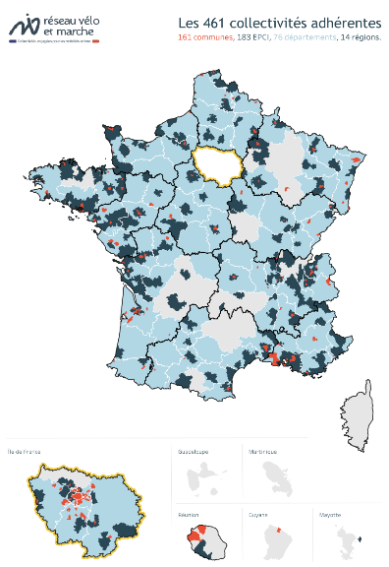
Né de la fusion de deux têtes de réseau engagées dans le développement de l’usage de la marche et du vélo
+ 450 Adhérents
de la commune à la région
20 salariés
2 bureaux : Paris et Lyon
35 ans d’expérience
dans les politiques cyclables et marchables
80 Parlementaires
de tous horizons au sein du Club des élus nationaux pour le vélo et la marche
Notes:
🧭 Qui sommes-nous ?
🚲 Le Réseau vélo et marche
Un acteur national né de la fusion de deux têtes de réseau historiques, engagées dans la promotion de la marche et du vélo dans les politiques publiques.
🌍 Un réseau représentatif, de tous les territoires
+ 450 collectivités adhérentes, de la commune à la région
Présentes sur tout le territoire, y compris les Outre-mer
Composition :
🔹 161 communes
🔹 183 EPCI
🔹 76 départements
🔹 14 régions
💪 Une force collective au service des territoires
20 salarié·es répartis entre Paris et Lyon
35 ans d’expérience cumulée dans les politiques cyclables et marchables
Un Club des parlementaires actif avec 80 députés et sénateurs engagés pour porter la voix des mobilités actives
🎯 En résumé : Le Réseau vélo et marche, c’est un réseau puissant, représentatif, structuré, qui accompagne les collectivités de toutes tailles à faire progresser la marche et le vélo dans leurs politiques publiques.

Slide 6






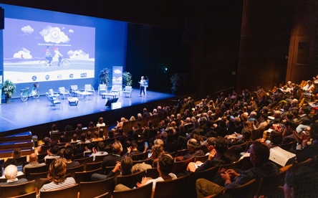
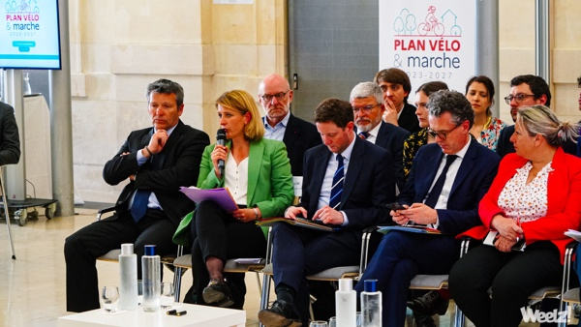
Le réseau vélo et marche
Quelques illustrations concrètes
Accéder à une expertise
Standardisation de schémas de données et de méthode
Etudes et guides thématiques : services vélos, intermodalités…
Plateforme et outils de référence
- Plateforme des coûts
- Plateforme des fréquentations cyclables
- Portail cartographique, velodatamap
- Atlas régionaux en datavisualisation
Publications régulières : sécurité, santé, savoir rouler à vélo, aires de services
Webinaires dédiés et vidéothèque avec replay et supports
Appartenir à un réseau unique
Des clubs par échelle territoriale – Toute l’année
Un forum
Des annuaires de contacts
Des évènements 2025 :
- Conférence nationale du tourisme à vélo – Juillet
- Les Rencontres du Réseau – Octobre
- Rencontres du Transport Public – Novembre
Participer et faire entendre une voix
Agir à l’échelle nationale
Porter la voix des collectivités au sein des ministères (transports, tourisme,…)
Inspirer/souffler certaines contenus des textes législatives, règlementaires, rapport ou plan d’Etat
Unir ses forces avec d’autres réseaux pour porter les messages
Représenter l’ensemble des échelles territoriales
Intervenir aux 4 coins de l’Hexagone
Organiser des rencontres dans les collectivités adhérentes
Être le relais des actions inspirantes des territoires…
Notes:
🎯 Pourquoi adhérer au Réseau vélo et marche ?
✅ Un réseau unique au service des collectivités
Clubs territoriaux tout au long de l’année pour échanger entre pairs.
Un forum annuel, des annuaires de contacts utiles.
Des événements nationaux structurants en 2025 :
Conférence nationale du tourisme à vélo (juillet)
Rencontres du Réseau (octobre)
Rencontres du Transport Public (novembre)
🛠 Des outils d’expertise et de référence
Guides thématiques (services vélos, intermodalités…)
Plateformes accessibles à tous :
Plateforme des coûts
Plateforme des fréquentations cyclables
Velodatamap – portail cartographique
Atlas régionaux en datavisualisation
Publications régulières sur la sécurité, la santé, l’apprentissage vélo, etc.
Webinaires dédiés et vidéothèque avec replays et supports
📢 Une voix collective forte à l’échelle nationale
Représentation auprès des ministères, administrations, parlementaires
Contribution aux textes réglementaires, rapports, plans d’État
Mise en réseau avec d’autres structures nationales
Valorisation des actions inspirantes des territoires
💡 En résumé : Le Réseau vélo et marche, c’est à la fois une communauté engagée, une boîte à outils pratique, et une force de plaidoyer pour faire avancer la marche et le vélo dans tous les territoires.
Souhaites-tu une version orientée élus ou agents, ou un format pitch oral ?

Slide 7


Mots d’introduction et présentation du LABSPORT
Mathieu Failler
Conseiller municipal délégué politiques de la ville et des déplacements douxSaint-Nazaire et agglomération (44) et membre du conseil d’administration du RVM
Léa Belloc
Enseignante en
Activité physique adaptée et coordinatrice
LABSPORT

Slide 8




Pourquoi ce webinaire ?
Un triple enjeu dans les QPV :
Mobilité : déplacements contraints, coupures urbaines, précarité modale
Santé : surmortalité évitable, sédentarité, maladies chroniques
Justice sociale : accès limité aux services, isolement, fatigue mentale
Le développement de la mobilité active (marche, vélo) permet d’agir à la racine de ces inégalités.
Double crise silencieuse dans les QPV :
Crise de santé publique : surmortalité évitable, sédentarité, renoncement aux soins.
Crise de mobilité : isolement, précarité modale, mobilité subie.
Ces deux réalités ne sont pas séparées, elles sont étroitement liées.
Mobilité active = déterminant de santé
Notes:
Dans les Quartiers Prioritaires de la Politique de la Ville, les questions de santé et de mobilité sont trop souvent traitées séparément. Pourtant, la réalité de terrain est claire : des mobilités difficiles aggravent les situations de précarité, de sédentarité et d’isolement.
Ce webinaire part d’un constat : la mobilité active — marche, vélo, intermodalité douce — est une politique de santé publique. Elle permet non seulement de se déplacer, mais de mieux vivre.
Les rapports récents du CNV, de l’ONAPS, de l’Institut TerraM, et notre guide « À pied et à vélo dans les quartiers » convergent :
il faut agir autrement, localement, collectivement.

Slide 9


Des constats alarmants
Données mobilité (INSEE, CEREMA) :
24,2 % des habitants ont moins de 15 ans dans les QPV, contre 17,7 % au niveau national.
→ Attention au vieillissement progressif de leur population !
45,7 % de part modale de la marche dans les QPV (vs 22 % ailleurs)
→ Mobilité par défaut, non choisie liée au manque d’alternatives.
1,9 % pour le vélo (vs 2,8 % hors QPV)
→ Freinée par le manque d’infrastructures sécurisées et d’accompagnement
90 % des QPV touchés par des coupures urbaines
Données santé & environnement (ONPV 2020) :
Les maladies chroniques sont plus fréquentes :
  +7 points pour le diabète,
  +6 points pour l’asthme,
  +8 points pour l’hypertension,
  +5 points pour les troubles psychiques déclarés .
40 % des habitants déclarent avoir renoncé à des soins pour raisons financières.
50 % seulement des habitants des QPV vivent à moins de 500 m d’un espace vert, contre 68 % hors QPV.

Slide 10

Un lien avéré entre mobilité et santé mentale
Enquête TerraM (2024) :
41 % des personnes ayant souffert de dépression lient cela à leurs difficultés de transport
76 % des usagers combinant vélo + transports en commun disent que cela améliore leur bien-être psychologique
L’usage contraint de la voiture augmente l’isolement et la fatigue mentale
La mobilité est un déterminant de santé mentale !
Mobilisation du CNV (Conseil National des Villes), qui :
A mis la santé mentale et la mobilité au cœur de ses priorités en 2025.
Propose des recommandations pour décloisonner les politiques publiques.
Cela justifie pleinement la tenue du webinaire : les recommandations existent, les leviers aussi, et comment les articuler sur le terrain ?
Notes:
Mobilité contrainte = facteur de stress, de fatigue, de renoncement.

Slide 11

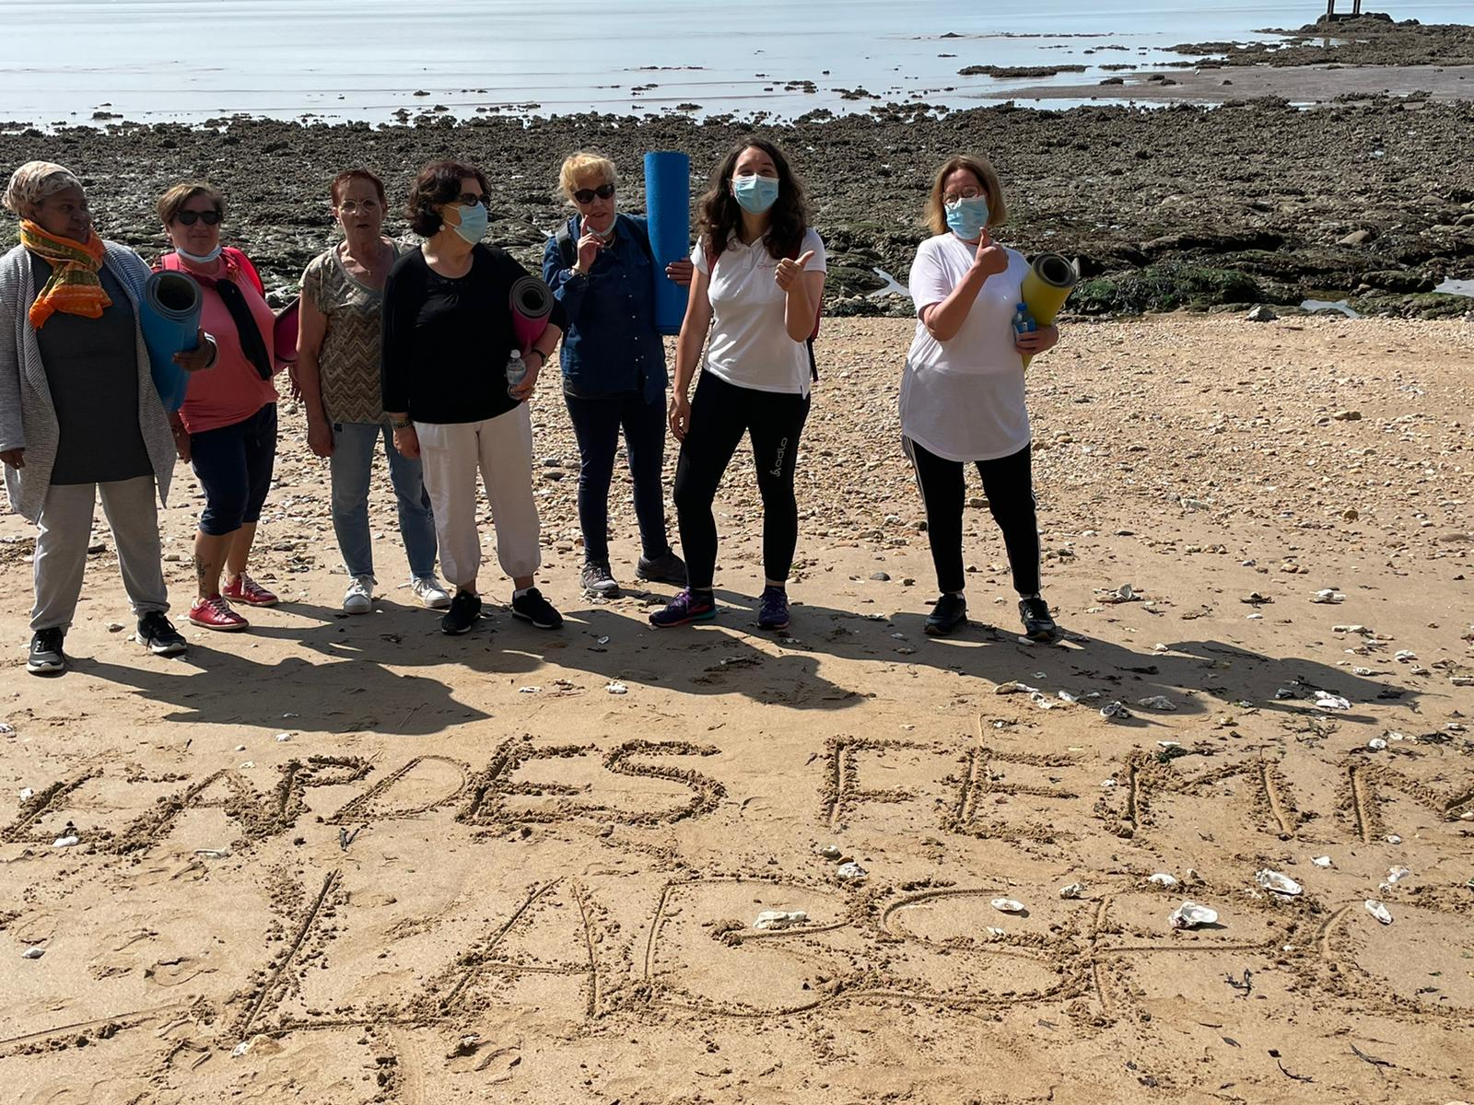
Les Maisons Sport-Santé pour favoriser les mobilités douces et actives dans les QPV – Exemple MSS LABSPORT
PROJET AP DES FEMMES
Objectifs : Se réapproprier l’environnement extérieur, Favoriser le lien social, Développer des comportements actifs et non sédentaires
Public : Femmes du QPV Ouest
Actions :
Séance d’activité physique 1x/sem au sein du QPV Ouest en intérieur ou extérieur
Temps de sensibilisation et d’éducation « Comment vous Santé vous ? »
PROGRAMME TREMPLIN
Objectifs : Développer des comportements actifs et non sédentaires, Améliorer la santé physique, mentale et sociale
Public :
Toutes personnes atteintes de handicap, maladies chroniques, vieillissantes et/ou sédentaires
>17% des personnes accompagnées vivent en QPV
Actions :
2 bilans de santé (initial ; final)
10 semaines de pratique à raison de 2 séances/sem (dont 1 en extérieur)

Slide 12


Le rôle des ARS dans le développement des mobilités actives
Roberta Zanchi
Médecin Référent Prévention Maladies Chroniques et Sport Santé
ARS Île-de-France
Alice Collet, Responsable de projets « Cohésions sociale »
-
Véronique Tirant, Responsable de pôle Aménagement-Habitat-Transition écologique
ANRU

Slide 13

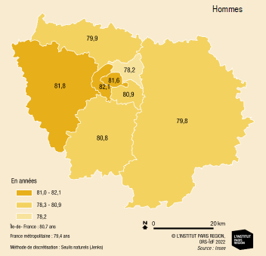
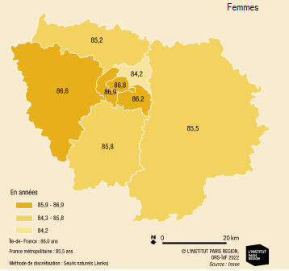
IDF: une population en bonne santé d’un point de vue global
une région très contrastée socio-économiquement avec de fortes disparités de santé
Meilleurs indicateurs d’espérance de vie et de mortalité de toutes les régions françaises
Des écarts d’espérance de vie entre les territoires
  Des inégalités s’agissant des déterminants de la santé (sédentarité, manque d’AP, alimentation non équilibré) fortement marqués socialement.
  24 % de 18-85 ans en IDF ont une pathologie chronique avec des importantes inégalités
Des situations moins satisfaisantes pour certains groupes
  Etat de santé et modes de vie préoccupants chez les jeunes:
    santé mentale, mode de vie, maladies chroniques
  Des enjeux pour les personnes âgées:
    60% des Franciliens de plus de 60 ans ont des pathologies chroniques
    Une prévalence augmentée des maladies neuro-dégénératives
Notes:
Les disparités sociales entre les territoires conduisent à des disparités d’état de santé des populations
14% des personnes en IDF ont un niveau d’AP conforme aux recommandations OMS
Inactivité physique et sédentarité varient selon le sexe et l’âge: comme en France, les femmes franciliennes de 18 à 64 ans déclarent plus souvent une activité physique en dessous des recommandations de l’OMS
’il existe des inégalités importantes d’accès à l’AP en fonction du sexe et du statut socio-économique des individus
Les femmes, les personnes âgées, les personnes en situation de handicap, les personnes atteintes de maladies chroniques, les personnes défavorisées, les personnes précaires et les habitants en milieu rural ont moins souvent accès à des lieux et espaces appropriés, accessibles, sûrs et abordables pour pratiquer une activité physique ou du sport.
24% de 18 85 ans en IDF ont une pato chronique
L’obésité, connait une forte prévalence en Ile de France
Chez les jeunes de 17 ans, la prévalence de surpoids et obesité varient fortement selon les départements: chez les garçons, la prévalence est superieure à la moyenne régionale en Seine sant denis et dans le vald’oise ,
La prévalence du diabète est plus élevée en Seine-Saint-Denis (8.1%) et dans le Val-d’Oise (6.7%) par exemple qu’à Paris (4.4%). Le diabète est la maladie chronique la plus socialement marquée
Enjeu majeur de la société: contenu de leur prévalence élevée, car durable et évolutif, de la possibilité d’intervenir pour éviter ou retarder l’évolution.
24% de 18 85 ans en IDF ont une pato chronique

Slide 14
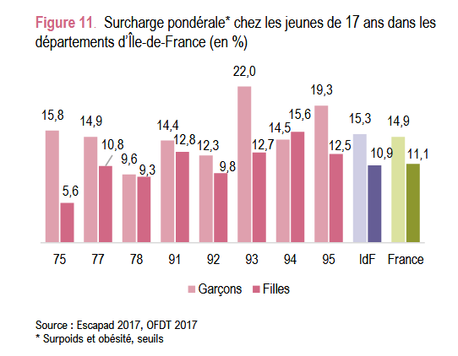
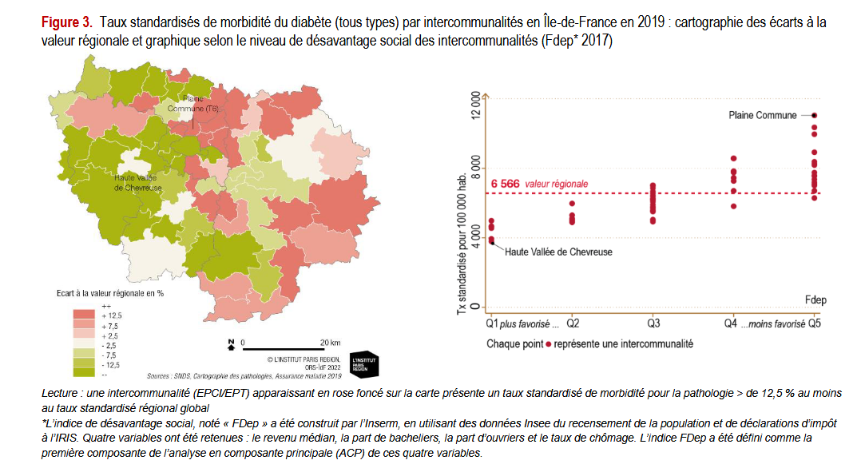
Maladies chroniques en IDF: d’importantes inégalités
Cancers: première cause de décès (54 000 nouveaux cas par an et 21 536 décès dont un tiers avant 65 ans)
Obésité:
  Environ 1,3 million de personnes chez les adultes (14,2 % en 2020).
  Une prévalence beaucoup plus élevée de l’obésité chez les jeunes collégiennes en IDF (prés du double de celle observée au niveau national)
Diabète : en 2021, près de 600 000 franciliens reçoivent un traitement médicamenteux
Pathologies cardio-vasculaires une tendance régulière à la baisse de la mortalité, mais un nombre d’hospitalisation qui reste très élevé
Notes:
24% de 18 85 ans en IDF ont une pato chronique
L’obésité, connait une forte prévalence en Ile de France
Chez les jeunes de 17 ans, la prévalence de surpoids et obesité varient fortement selon les départements: chez les garçons, la prévalence est superieure à la moyenne régionale en Seine sant denis et dans le vald’oise ,
La prévalence du diabète est plus élevée en Seine-Saint-Denis (8.1%) et dans le Val-d’Oise (6.7%) par exemple qu’à Paris (4.4%)
le diabète est la maladie chronique la plus socialement marquée
→ Véritable défi d’adaptation pour notre système de santé
Enjeu majeur de la société: contenu de leur prévalence élevée, car durable et évolutif, de la possibilité d’intervenir pour éviter ou retarder l’évolution.
Ce sont des pathologies très inegalitaires que ce soit pour les determinants de santé ou pour la prise en charge
→ D’importantes inégalités territoriales s’observent à l’égard de ces pathologies. Inegalité sociale de santé

Slide 15
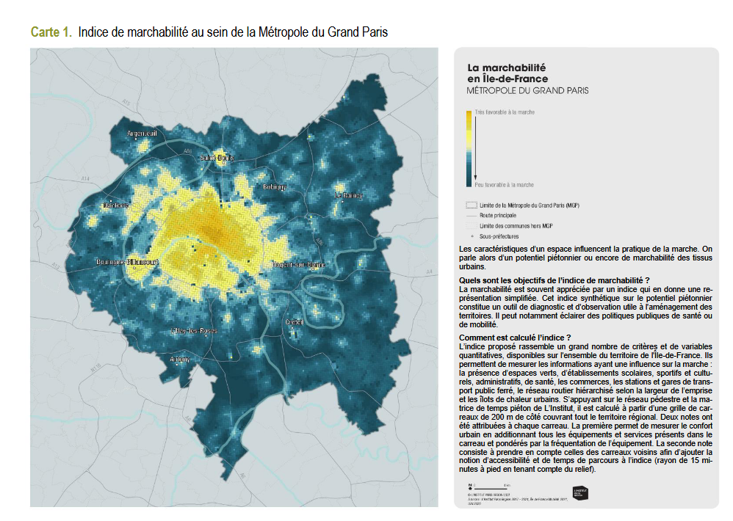
Sédentarité et inactivité physique: des temps de sédentarité plus importants en IDF qu’ailleurs
Notes:
Temps sedentarité qui s ’explique par le mode de vie, le transport en commun
Inactivité physique et sédentarité varient selon le sexe et l’âge: comme en France, les femmes franciliennes de 18 à 64 ans déclarent plus souvent une activité physique en dessous des recommandations de l’OMS
’il existe des inégalités importantes d’accès à l’AP en fonction du sexe et du statut socio-économique des individus. Les femmes, les personnes âgées, les personnes en situation de handicap, les personnes atteintes de maladies chroniques, les personnes défavorisées, les personnes précaires et les habitants en milieu rural ont moins souvent accès à des lieux et espaces appropriés, accessibles, sûrs et abordables pour pratiquer une activité physique ou du sport.
Inactivité physique et sédentarité varient selon le sexe et l’âge
Des inégalités sociales d’activité physique et de sédentarité: en IDF comme en France être une femme avec une revenu inférieur à 1170 euros est associé au fait d’être inactif physiquement.

Slide 16

De l’activité physique adaptée au sport santé
Ainsi que le Projet Régional de Santé 2023-2028
PRS: fiche 6.6 Renforcer l’accès et la pratique d’activité physique pour rompre les inégalités de santé
3 objectifs stratégiques et opérationnels:
Développer les incitations et conditions pour la pratique quotidienne d’une activité physique volontaire
Faciliter l’accès à la pratique régulière d’une activité sportive intégrant un objectif de santé pour des personnes qui en sont éloignées
Faciliter l’accès à l’activité physique adaptée et encadrée à destination des personnes en situation de handicap, de perte d’autonomie et porteuses de maladies chroniques
PRS: fiche 2.4 : Mieux accompagner le parcours de vie des personnes en situation de handicap
« Soutenir la pratique sportive pour toutes les personnes accueillies en établissements ou services médico-sociaux (ESMS) »
Notes:
les objectifs de l'agence sur cinq ans, ainsi que les mesures pour les atteindre.

Slide 17
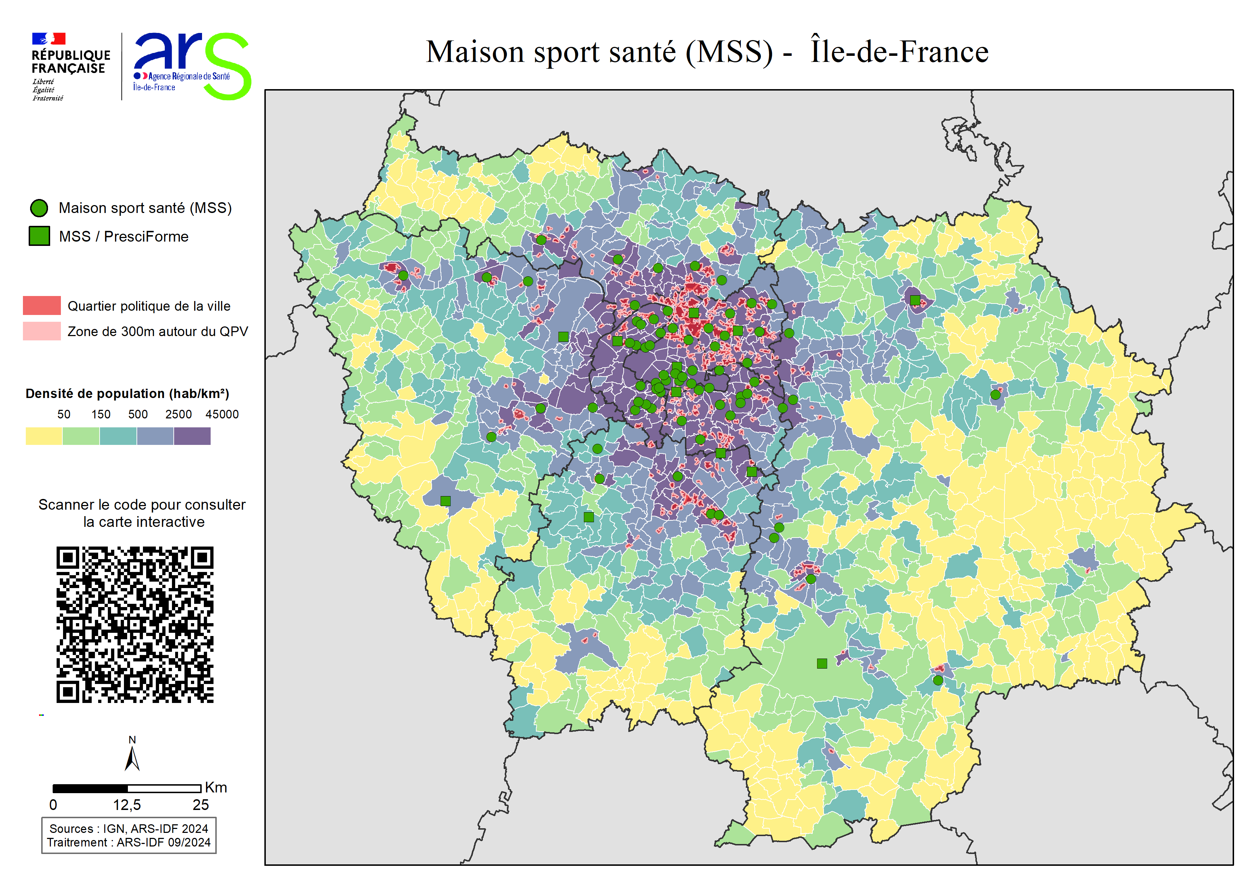
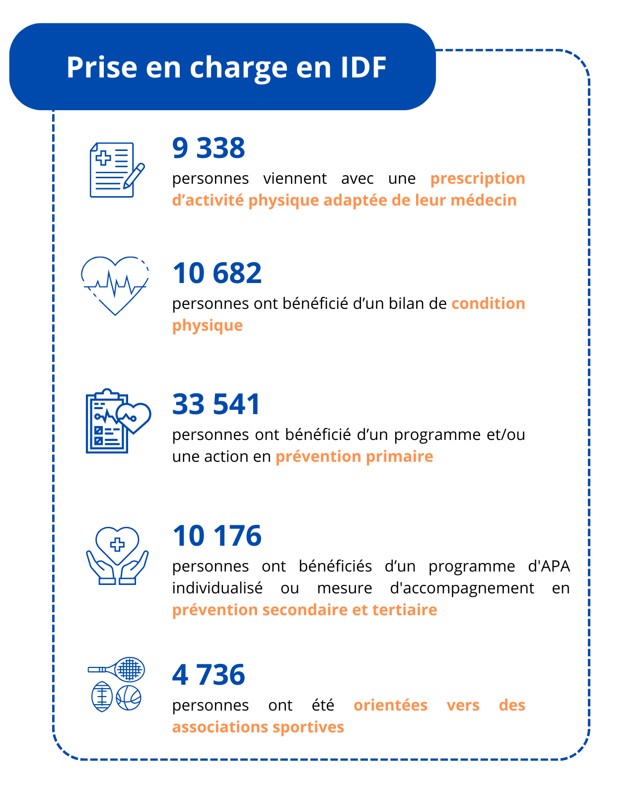

88 MSS habilitées en IDF dont 50 en QPV
Publics spécifiques (étudiants, femmes)
Cancers
Santé mentale
Génériques
Cardio-métabolique
MSS Prescri’forme
DD | MSS | QPV
75 | 11 | 1
77 | 11 | 7
78 | 8 | 3
91 | 8 | 6
92 | 19 | 7
93 | 11 | 11
94 | 14 | 10
95 | 6 | 5
Notes:
Réaliser des évaluations médicales spécialisées pour patients complexes
Développer un appui médical pour clubs Prescri’forme et appui méthodologique pour le réseau MSS
Organiser la formation continue des Clubs Prescri’forme du secteur de la MSS
Développer les échanges de pratiques entre les acteurs du sport santé (MSS, club prescri’forme, etc) avec recours possible de structures d’expertise régionales sur une thématique de santé
Sensibiliser et développer la prescription de l’AP auprès des professionnels de santé
Co-animation territoriale autour du sport santé avec l’ARS et la DRAJES au niveau régional et avec les délégations ARS et les SDJES au niveau départemental
94 - MSS Mont Mesly
Mis en place
de la marche posturale (marche santé associé à des mouvements d'haltérophilie pour la posture et en prévention du mal de dos)
Mise en place de créneaux sport santé en gymnase mais aussi à l’exterieur

Slide 18
Missions des MSS
1 | Sensibilisation du public aux bienfaits APS, APA, lutte contre la sédentarité
2 | Mise à disposition du public de l’information sur l’offre locale
3 | Accueil personnalisé de tous
4 | Mise en place des bilans (évaluation, conditions et capacités physiques)
5 | Oriente les personnes vers un parcours d’activité physique
6 | Suivi régulier et accompagnement de sortie de parcours
7 | Oriente vers des professionnels et structures partenaires pour compléter l’accompagnement dans une démarche de promotion de la santé
8 | Sensibilisation/formation des professionnels de santé/sport/social/médicosocial
9 | Mise en réseau des intervenants/continuité des parcours

Slide 19
Déclinaison de la stratégie de financement des MSS
Campagne 2025
MSS habilitées qui répondent aux critères suivants:
Ancrage territorial :
  Implantation ou rayonnement en QPV ou en zones rurales ciblées (IDH-2 inférieur ou égal à la médiane et population entre 1 000 et 10 000 habitants - bourgs et petites villes).
  Ou capacité à intervenir dans ces territoires si la MSS n’est pas physiquement localisée en leur sein avec des actions d’aller vers
Pertinence du partenariat local :
  trois partenariats structurants (associations sportives de proximité, professionnels de santé, acteurs sociaux, etc.) contribuant à créer un parcours de santé pour les publics cibles.
Publics cibles : publics domiciliés en territoires inscrits en géographie prioritaire, en situation de fragilité socio-économique, fortement sédentarisées : jeunes, femmes isolées, jeunes senior, personnes âgées hors institution, personnes souffrant de maladies chroniques ou facteurs de risque associés, en perte d’autonomie.
Missions financées et forfaits proposés
Le financement accordé repose sur un cout fixe pour la prévention primaire et une part forfaitaire pour la prévention médicalisée lié au nombre de bénéficiaires (file active) bénéficiant de séances d’APA en collectif.
Notes:
PRS3
Engagement à mener des actions d’aller vers les publics les plus vulnérables, à forte sédentarité
Mise en oeuvre d’actions adaptées aux besoins spécifiques des publics prioritaires
Proposer un tarif adapté voire une gratuité pour ces publics.

Slide 20
Le cadre de vie, déterminant clé de l’activité physique
• L’environnement urbain structure nos comportements quotidiens (lieux de vie, travail, loisirs, transport).
• L'activité physique « incorporée » au quotidien est la plus accessible à tous, notamment dans les QPV (marche utilitaire et jeux libres des enfants).
• Des besoins qui varient en fonction de l’âge :
Pour les enfants, des espaces sécurisés pour jouer et se déplacer,
Pour les adultes, un environnement facilitant les déplacements quotidiens actifs,
Pour les personnes âgées, un cadre accessible, inclusif et apaisé.
80 % de l’activité physique des adultes provient des déplacements quotidiens (INCa, 2021).
Leviers d’action de l’urbanisme favorable à la santé
• Mobilités actives : trottoirs, pistes cyclables, zones apaisées, stationnement vélos sécurisés.
• Espaces publics : proximité des espaces verts, aires multisports, ombrages.
• Accessibilité et continuité : supprimer les coupures urbaines, renforcer les liaisons douces, assises régulières.
• Mixité fonctionnelle (écoles, commerces, services essentiels) : accessibles à pied, signalétique indiquant les temps de parcours.

Slide 21
Missions d’urbanisme favorable à la santé à l’ARS IDF
Direction de la santé publique
Département Politiques Territoriales et Urbaines en Promotion de la Santé | Département Santé Environnement
Moyens humains : 1 poste Santé Urbaine et Grand Paris (1ETP) Missions : Plaidoyer auprès des acteurs de la fabrique de la ville (ANRU, aménageurs) Collaboration avec les partenaires institutionnels (planification urbaine : DRIEAT, MGP, collectivités) Accompagnement des porteurs de projets (AMI, AAP) Veille et production de connaissances | Moyens humains : Cellule environnement extérieur (0,6 ETP) SSE en DD (environ 8 ETP) Missions : Avis sanitaires sur les projets d’aménagements et les documents de planification urbaine Outil cartographique AVISEE Procédures d’analyse des dossiers (cas par cas, évaluations environnementales) Accompagnement technique de projets / UFS Agriculture urbaine (jardins collectifs)
Projet régional de santé (PRS3) et Plan régional santé environnement (PRSE4)

Slide 22
Le Plan Local d’Urbanisme (PLU) de Garges-lès-Gonesse : un urbanisme au service de la santé
Accompagnement ARS IDF dans le cadre de l’AAP Inégalités Sociales de Santé
Travaux préparatoires
• Diagnostic santé-territoire mené avec l’ARS : précarité importante, habitat dégradé, faible mobilité active.
• Concertation citoyenne : balades urbaines santé, enquêtes, ateliers participatifs.
• Volonté politique : intégrer la santé comme objectif transversal du PLU.
Intégration de l’activité physique et des inégalités de santé dans le PLU
• OAP dédiée à l’urbanisme favorable à la santé (Orientation d’Aménagement et de Programmation) :
      Espaces publics conviviaux et propices aux mobilités douces et actives, en cohérence avec un accompagnement des usages (maison du vélo).
      Aménagements sportifs de proximité ancrés dans les QPV en NPNRU et dans le cadre du Plan 5000 équipements de proximité de l’Agence Nationale du Sport.
      Renforcement de l’offre de soins (maisons de santé) pour faciliter l’accès intra-communal aux soins
• Charte de construction durable en annexe du PLU : qualité de l’air, lumière naturelle, accès aux espaces verts.

Slide 23

La prise en compte de la santé dans les programmes NPNRU
Le partenariat ANRU / ARS Ile de France
2017-2019 : premier protocole expérimental : diagnostic de la vulnérabilité des QPV NPNRU franciliens, acculturation des acteurs de la santé et du RU sur les liens entre urbanisme et santé (journées professionnelles, carnet thématique santé)
2021-2024 : 2ème protocole visant une opérationnalité renforcée pour inciter à l’intégration de la santé dans les QPV : échanges ARS / CMT ANRU et DDT, intégration d’opérations favorables à la santé dans 5 QPV via la démarche quartiers résilients (expertise et financement conjoint d’actions), suivi conjoint de la charte quartiers inclusif portée par le CD93 (AMO cheminements piétons), recherche d’un élargissement de la collaboration ARS-ANRU à l’échelle nationale
2025 : perspectives de renouvellement (élargissement à de nouvelles ARS, poursuite de travaux communs : santé et relogement, alimentation, mobilité, inclusion et vieillissement, santé environnementale, offre de soin etc.)

Slide 24




La prise en compte de la santé dans les programmes NPNRU
Les carnets thématiques : santé et mobilité un sujet transversal
Approche de santé globale : la santé à toutes les échelles et dans toutes les opérations de RU
Enjeux du développement des mobilités actives (par l’apprentissage et par l’aménagement)
2 étapes essentielles pour intégrer santé et mobilités dans l’aménagement:
la programmation et de la conception des espaces publics
le plan d’aménagement, outil opérationnel pour structurer les mobilités actives
2 types d’intervention essentielles pour intégrer mobilité et santé dans le logement:
Implantation et organisation de locaux vélos
Résidentialisations

Slide 25
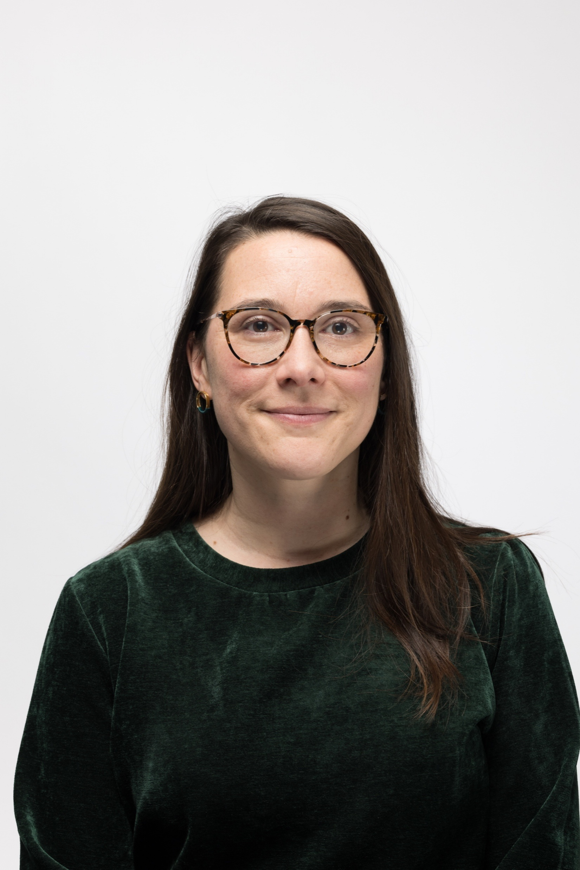
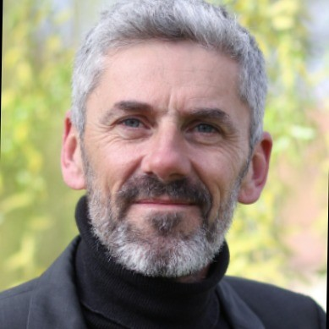
Retour d’expérience local : Ville et Eurométropole de Strasbourg
Cécile Le Quesne
Responsable du Département
Promotion et Développement des Services de Mobilités
Ville et Eurométropole de Strasbourg
François Jouan
Directeur
Maison Sport Santé de Strasbourg

Slide 26
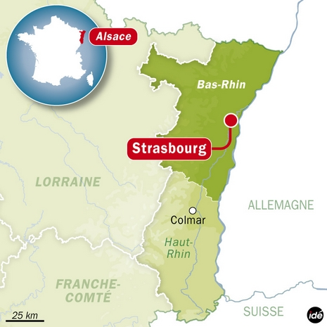

Introduction
Eurométropole de Strasbourg :
33 communes
500 000 habitants
337,6 km²
Ville de Strasbourg :
290 106 habitants
78,3 km²
Plus de 50 000 étudiants
Siège du Parlement européen
21 QPV sur 6 communes définis pour le territoire de l'Eurométropole de Strasbourg pour la période 2024-2030.

Slide 27
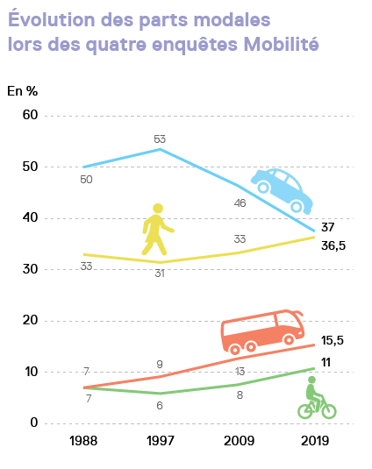
Un contexte favorable aux modes actifs
Un plan vélo ambitieux pour la métropole
doté de 100 millions d’euros : 52 opérations ont été réalisées à fin 2024 sur le territoire
Un plan piéton pour la ville de Strasbourg
Des parts modales très élevées sur les modes actifs
+ de 700 kms de pistes cyclables
Un cœur d’agglo dédié aux piétons
22 rues scolaires créées à Strasbourg
Mais des freins à lever :
Convaincre les publics éloignés de la pratique
Aller plus loin en matière d’accompagnement individualisé
Faire plus de lien avec toutes les politiques publiques
… dont la santé

Slide 28
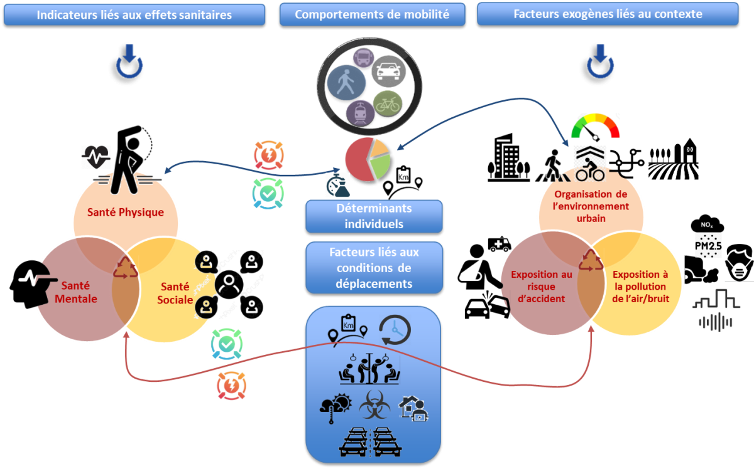
Enjeu 1 - S’intéresser à la mobilité sous l’angle de la santé
SANUM : un Outil de diagnostic « santé-mobilités » adossé au protocole d’enquête de mobilité EMC² Alsace - Eurométropole réalisé en 2024 par le Cerema pour mieux appréhender le lien individuel entre santé physique et mentale et modes de transports, au cœur du quotidien des personnes
Extrait du Projet SANUM – Outil de diagnostic santé et mobilité, A.Zoubir : Les déterminants santé-mobilité https://www.cerema.fr/

Slide 29



Enjeu 1 - S’intéresser à la mobilité sous l’angle de la santé
Le Plan climat, le Plan de protection de l’atmosphère, la Zone à faibles émissions-mobilité : des outils de planification, de régulation et de programmation au cœur desquels les mobilités et les modes de déplacements des individus sont essentiels pour faire levier sur la qualité de l’air et le climat, et leurs effets directs ou indirects sur la santé.
La pollution atmosphérique, un enjeu prioritaire de santé publique
Mettre la santé environnementale au cœur du contrat local de santé de l'Eurométropole
Favoriser un urbanisme favorable à la santé
  Faire le lien entre urbanisme, santé et mobilité

Slide 30
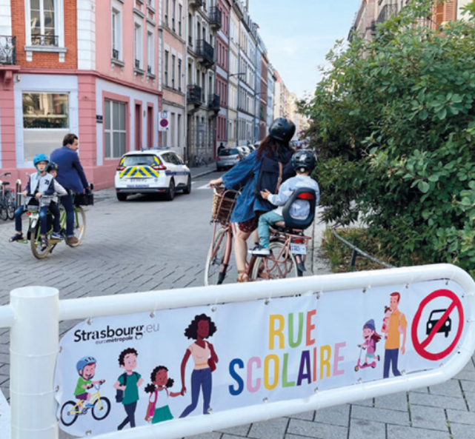
Enjeu 2 – Expérimenter et développer des actions auprès des publics prioritaires
La collectivité agit concrètement et développe des projets et programmes imbriquant ces enjeux, notamment en quartiers prioritaires, dans une approche d ’ « aller-vers » et de « mobilité inclusive » pour une meilleure prise en compte des parcours individuels
Mise en place d’aides financières ou de tarifications solidaires dédiées à la mobilité
Développement de partenariats avec des acteurs de terrain
Ciblage des quartiers prioritaires pour l’action
Promotion et formation des publics
Diversification des profils accompagnés : jeunes, femmes, précaires,…
Notes:
Aides VAE et compte mobilité conditionnés au niveau de ressource

Slide 31
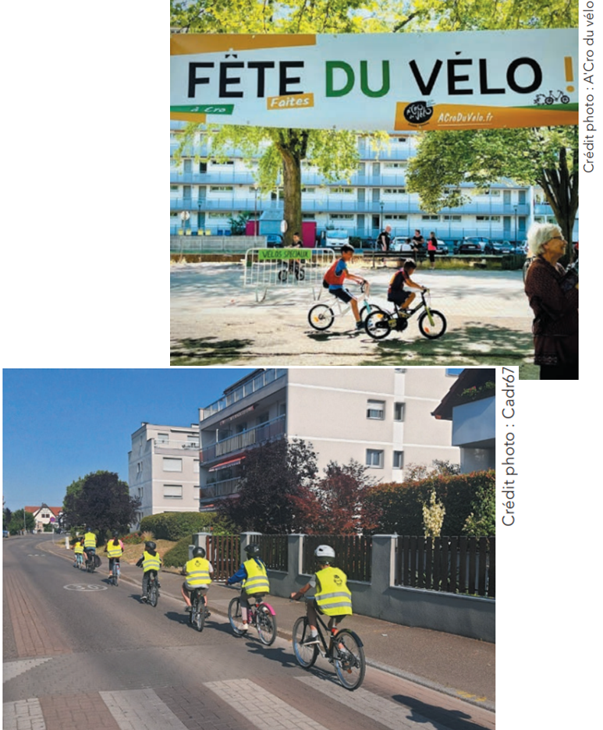
Enjeu 2 – Expérimenter et développer des actions auprès des publics prioritaires
La collectivité agit concrètement et développe des projets et programmes imbriquant ces enjeux, notamment en quartiers prioritaires, dans une approche d ’ « aller-vers » et de « mobilité inclusive » pour une meilleure prise en compte des parcours individuels
TIMS : la ZFE accompagnée dans les quartiers
LEMON : parcours de femmes dans le QPV Jura-Citadelle
Urbact S.M.ALL : priorité aux modes actifs des jeunes en QPV
Vélo-écoles et interventions dans les quartiers (assos, Sirac, SRAV, …)
A l’école à vélo et compagnie : le paquet dans les quartiers
Notes:
Combien de rues écoles dans les QPV ?

Slide 32


La MAISON SPORT SANTE de STRASBOURG
Les mobilités pour la santé
A Strasbourg :
Des actions de prévention primaire, au sein des écoles pour sensibiliser sur l’importance du mouvement et la lutte contre la sédentarité
Un accompagnement pluridisciplinaire des jeunes en surpoids ou obèses, sur orientation médicale
Un programme d’activité physique adaptée ( Sport santé sur ordonnance ) pour les adultes, malades chroniques, sur prescription médicale
Une équipe de 25 ETP
Un lieu central d’activité, des antennes de proximité dans les QPV
Gouvernance : un Groupement d’Intérêt Public de 18 membres ( publics et privés ) dont la Ville de Strasbourg
Qu’est ce qu’une MSS ?
Implantées dans toute la France, elles orientent et accompagnent les personnes qui souhaitent pratiquer une activité physique et sportive à des fins de santé et de bien-être, quel que soit leur âge.
But : prendre en charge et d’accompagner les publics vers une pratique d’activité physique durable, grâce à des programmes sport-santé personnalisés.
Notes:
Combien de rues écoles dans les QPV ?

Slide 33
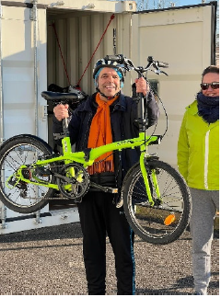
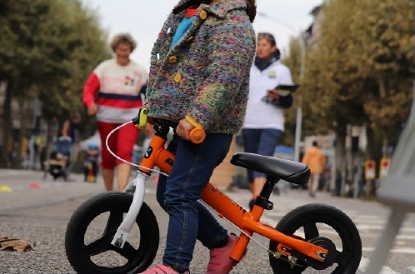
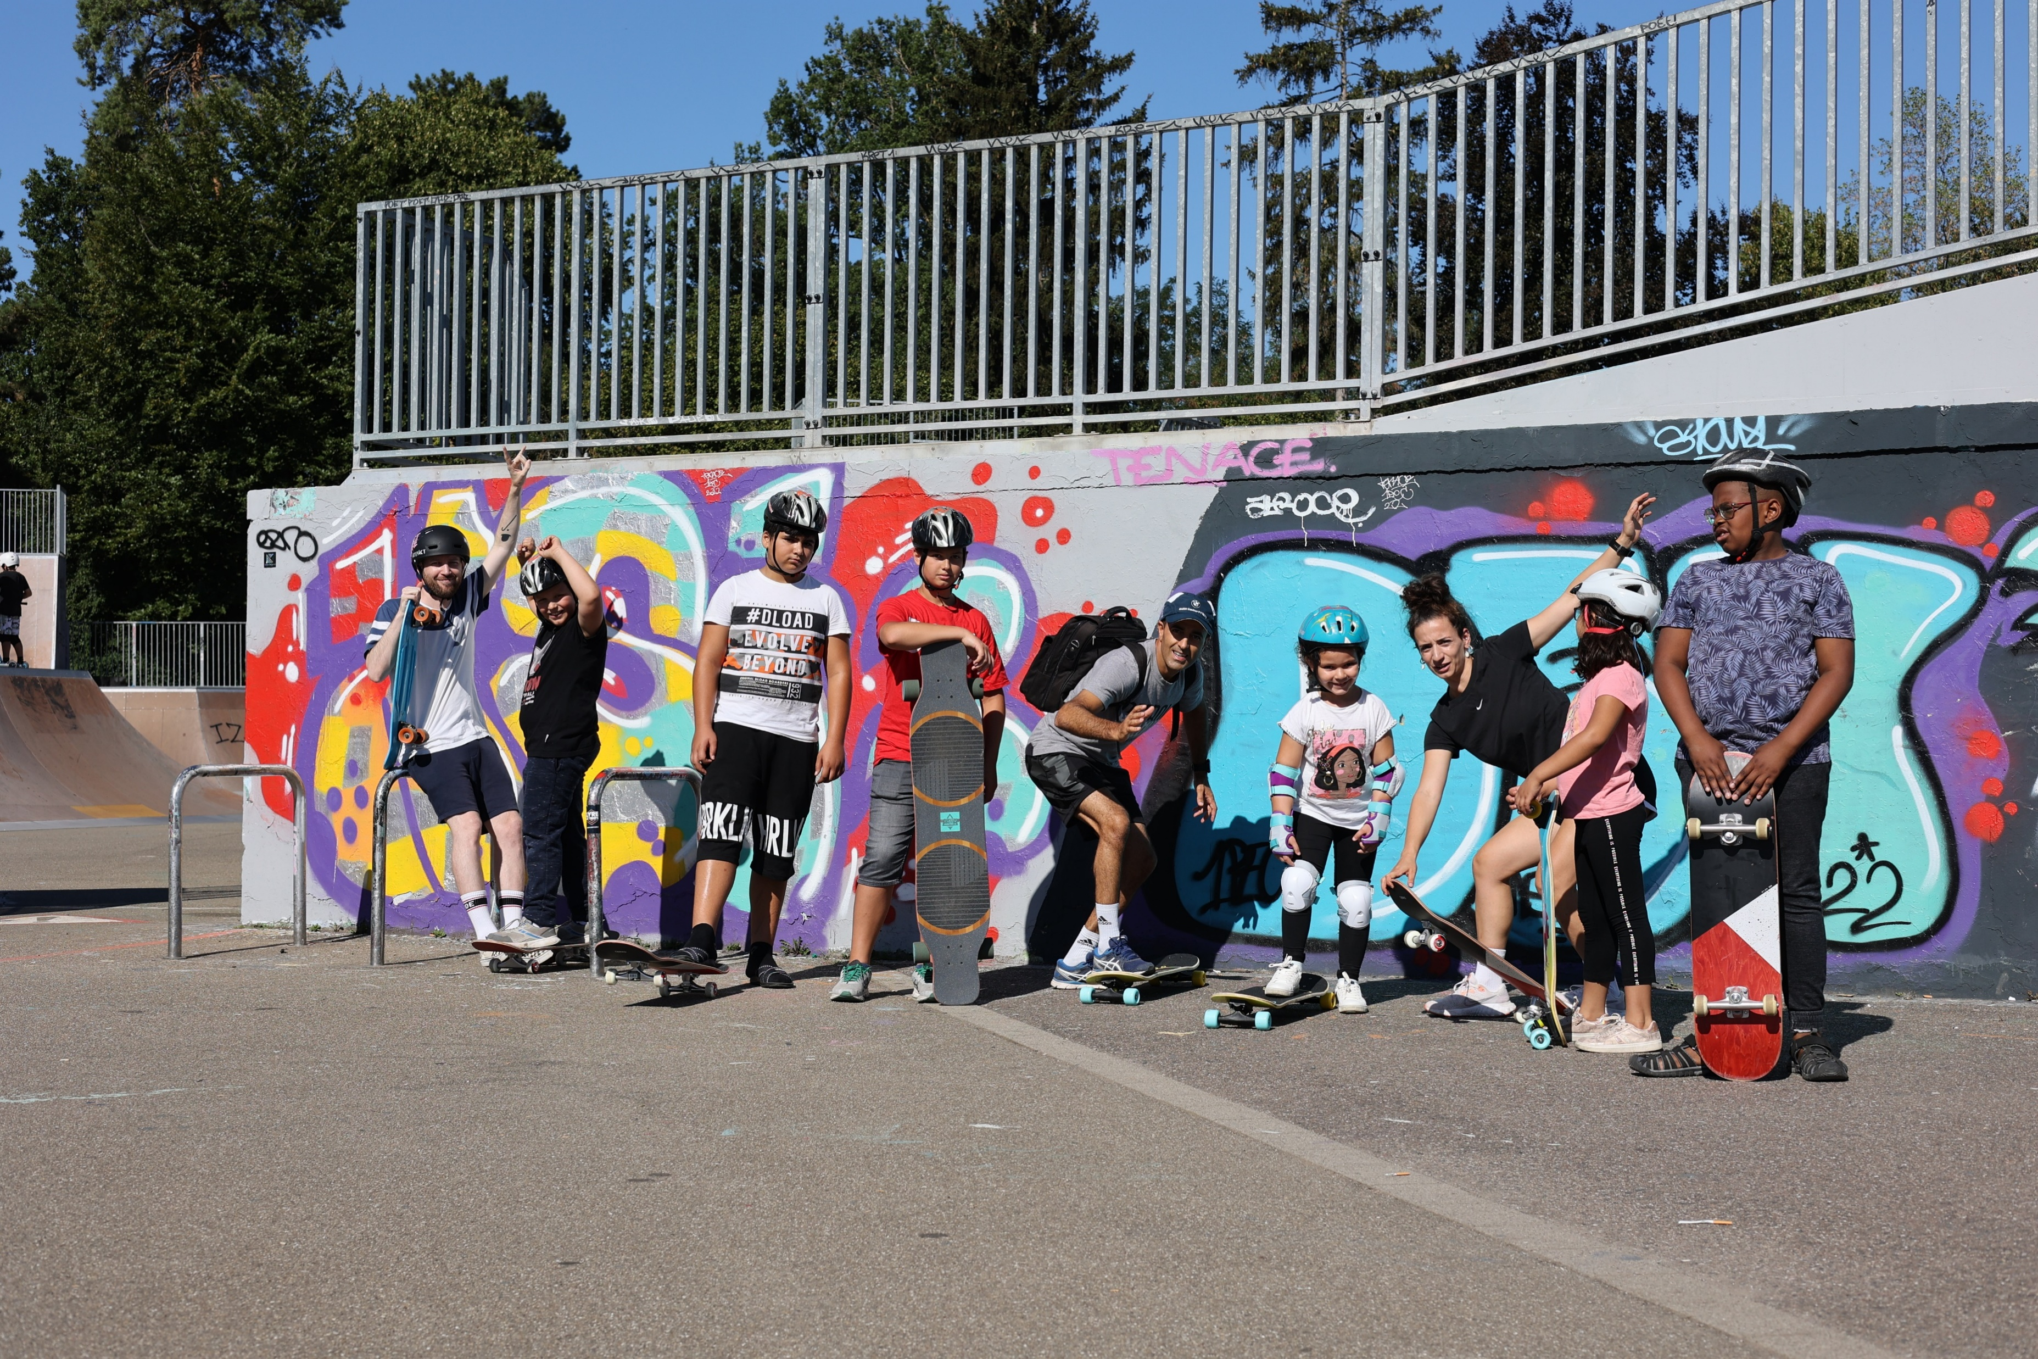
La MAISON SPORT SANTE de STRASBOURG
Les mobilités actives au cœur de nos programmes pour la santé
Programme adultes
Une « école du vélo » pour aider les personnes à prendre ou reprendre confiance en elles et bouger au quotidien
Une file active de 1 100 personnes
Une prise en compte des inégalités sociales et territoriales de santé : un éducateur sportif itinérant dans les QPV de la Ville.
Programme jeunes en surpoids
Un suivi et des conseils adaptés aux besoins des familles
Des créneaux d’activité physique hebdomadaires
52% des jeunes suivis habitent en QPV ( 25% de la population strasbourgeoise )

Slide 34

La MAISON SPORT SANTE de STRASBOURG
Les mobilités actives au cœur de nos programmes pour la santé
Une application/serious game pour :
Jouer en famille autour des déterminants de la santé
Bouger en vrai en faisant découvrir ou redécouvrir les possibilités offertes par son quartier : pistes cyclables, parcs, gymnases, clubs ….

Slide 35
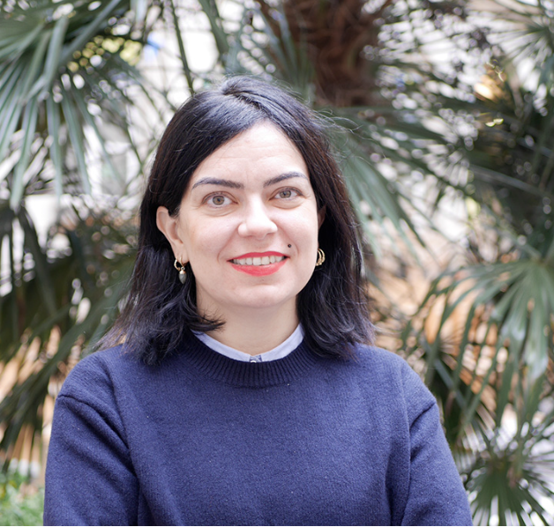
Éclairage final : Femmes, mobilités et santé dans les QPV
Maryline Robalo
Co-fondatrice et directrice de l’association CyclAvenir

Slide 36

L’association cyclAvenir
Maryline Robalo, co-fondatrice et directrice de l’association cyclAvenir
L’association cyclAvenir
La création / les constats et motivations de départ :
la culture et le vélo sont des leviers d’inclusion / d’émancipation / de cohésion sociale. Malgré l’essor de la pratique du vélo, tous ses bienfaits et avantages, celui-ci ne profite pas aux plus précaires.
le public / l’objet de l’association
nos actions et propositions sur le terrain : des programmes longs de 7 mois et des formats courts d’une demi-journée pour développer les pratiques du vélo.

Slide 37
Notre programme En S’Elle.s ! Le vélo pour toutes
1/ La présentation du programme :
Le public et le sourcing
Le contenu et le découpage : apprentissage / perfectionnement / ville et culture
Les piliers : les 7 mois / le temps long, la régularité, la garde d’enfants, la vente de matériel à prix solidaire, la pratique en groupe et en promotions, la non-mixité possible, le grand nombre d’animateur.ice.s/co- d’animateur.ice.s, la présence d’anciennes apprenantes (rôle d’ambassadrices et rôle modèle), etc.
2 / L’implantation géographique de cyclAvenir :
Le nomadisme : intérêts / contraintes
L’essaimage (les départements actuels / les villes / les QPV – appel aux collectivités et associations présentes)
3/ Les objectifs du programme :
Favoriser le lien social,
Réduction des inégalités d’accès aux pratiques du vélo / à la mobilité à vélo
Sport-santé : augmentation du temps d’activité physique hebdo / quotidienne
La levée des freins à la pratique du vélo
(Re)donner du pouvoir d’agir aux habitant;e.s des QPV : empouvoirement, confiance en soi, légitimité, etc.
4/ Les chiffres :
1 prog = 7 mois d’accompagnement / 22 séances de 3 heures
Depuis 2021 + de 500 femmes ont suivi le programme

Slide 38
Les liens entre santé sociale
et santé physique et/ou mentale des femmes
1/ L’évidence
Accès réduit aux mobilités actives :
#accès limité aux services : la mobilité est un droit qui permet d’exercer ses autres droits.
#accès limité aux loisirs
#accès limité aux soins, à l’emploi etc.
# facteur d’’isolement, moyen de lutter contre les effets néfastes de la sédentarité, etc.
Evidence qui nous a conduit à intégrer ces sujets dans notre évaluation et mesure d’impact en cours.
Exemples extraits de notre évaluation :
60%* des sondées ont mentionné se sentir plus en forme à l’issue du programme
47%* ont indiqué avoir plus d’énergie et d’envie de faire, de sortir etc.
26%* ont noté ressentir moins de tensions physiques
79%* ont mentionné le sujet du loisir ou du plaisir de pédaler en famille ou entre amis
63%* ont indiqué utiliser leur vélo pour faire de l’exercice physique
47%* ont cité le vélo comme nouveau moyen de transport au quotidien

Slide 39
Les liens entre santé sociale
et santé physique et/ou mentale des femmes
2/ Notre analyse – les réalités des QPV
Long process de la pratique de loisir à la mobilité quotidienne
Le manque de stationnement fiable représente un énorme frein
3/ Les leviers d’action
Former les salariés qui animent les programmes à la santé mentale, aux sujets des inégalités liées au genre, à la motilité, aux spécificités de nos publics, etc.
Sensibiliser les acteurs du champ social et de la solidarité aux intérêts multiples et croisées des mobilités actives
Inclure les habitant·es dans les projets / programmes etc : marches exploratoires, devenir bénévoles, passer le Brevet IMV, exemple : voisins malins
Croiser les diagnostics santé/mobilité : maisons de santé / activité physique adaptée exemple : Viacti
Partager la culture vélo : au-delà des compétences techniques
Changer les récits et nourrir les imaginaires
Proposer des activités en groupe, en famille, des séjours etc, dans la continuité

Slide 40
Les liens entre santé sociale
et santé physique et/ou mentale des femmes
2/ Notre analyse – les réalités des QPV
Long process de la pratique de loisir à la mobilité quotidienne
Le manque de stationnement fiable représente un énorme frein
3/ Les leviers d’action
Former les salariés qui animent les programmes à la santé mentale, aux sujets des inégalités liées au genre, à la motilité, aux spécificités de nos publics, etc.
Sensibiliser les acteurs du champ social et de la solidarité aux intérêts multiples et croisées des mobilités actives
Inclure les habitant·es dans les projets / programmes etc : marches exploratoires, devenir bénévoles, passer le Brevet IMV, exemple : voisins malins
Croiser les diagnostics santé/mobilité : maisons de santé / activité physique adaptée exemple : Viacti
Partager la culture vélo : au-delà des compétences techniques
Changer les récits et nourrir les imaginaires
Proposer des activités en groupe, en famille, des séjours etc, dans la continuité

Slide 41
Conclusion
Mathieu Failler
Conseiller municipal délégué politiques de la ville et des déplacements doux, Saint-Nazaire et agglomération (44) et membre du conseil d’administration du RVM

Slide 42
Mobilités actives dans les QPV : un levier pour la santé et la justice sociale
En résumé :
Les mobilités actives améliorent la santé physique, mentale et l’inclusion sociale
Elles sont peu coûteuses, écologiques et adaptées aux réalités des QPV
Revalorisent l’espace public comme espace de santé et de droit
Elles nécessitent des politiques intégrées, un cadre institutionnel clair et du temps long
Penser la mobilité dans les QPV :
Ce n’est pas seulement améliorer la desserte, c’est :
  Lutter contre l’isolement
  Créer les conditions du bien-être, de l’autonomie et du lien social
  Revaloriser l’espace public comme espace de santé, de droit et d’équité
Recommandations clés :
Croiser les diagnostics santé/mobilité
Déployer des itinéraires actifs de santé
Former les agents à la santé mentale, au genre, à la motilité
Inclure les habitant·es : marches exploratoires, cartographies sensibles
Utiliser les CLS, MSS, PRAPS comme outils de structuration et de financement
Notes:
Ce webinaire a mis en lumière une évidence souvent oubliée : la santé des habitants passe aussi par leur capacité à se déplacer librement, sereinement, en sécurité.
Il existe des outils, des acteurs, des initiatives. Mais trop souvent, ils travaillent en silo. Notre défi collectif est de construire des ponts entre les mondes de la santé, de l’urbanisme, des mobilités et du social.
Car au fond, favoriser la marche, le vélo, l’activité physique dans les quartiers, c’est créer un espace public plus juste, plus vivant, plus humain.

Slide 43
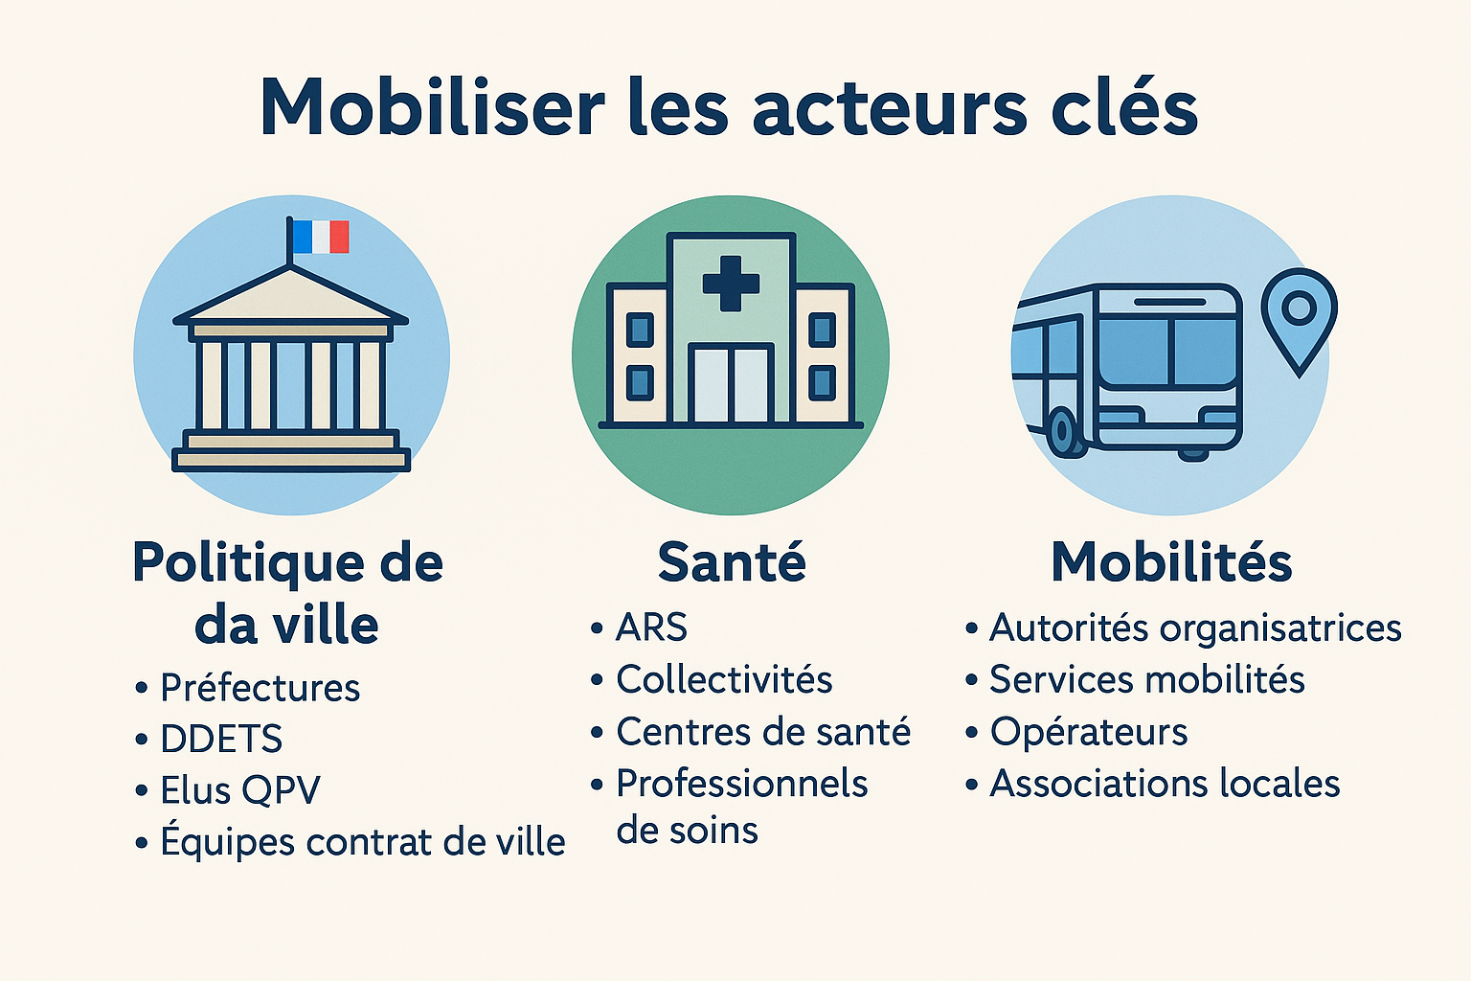
Mobiliser les acteurs et les financements
Valoriser les outils de la politique de la ville :
Contrats de ville (2024-2030) : cadre stratégique de coordination dans les QPV, intégrant désormais pleinement la transition écologique
  (mobilités actives, environnement, alimentation durable, biodiversité)
Cités éducatives / SRAV : sensibilisation et pratique de la marche et du vélo dès l’enfance
ANRU : levier pour intégrer les enjeux de mobilités dans les projets de renouvellement urbain adaptés aux besoins des habitants
Bailleurs sociaux et abattement de la taxe foncière sur les propriétés bâties (TFPB) : levier fiscal pour encourager les actions locales
Activer les leviers de la santé :
Agences Régionales de Santé (ARS) : structuration des politiques de santé territoriales
Maisons Sport-Santé (MSS) : diagnostics de territoire, relais de terrain pour l'activité physique adaptée (APA)
Contrats Locaux de Santé (CLS) : coordination santé/ville, financements croisés

Slide 44
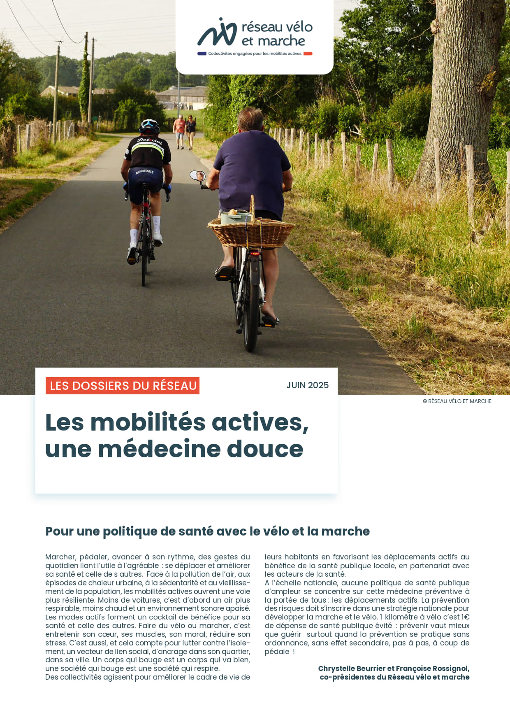


Aller plus loin : outils pour agir
📎 Consulter le dossier (PDF)
📎 Télécharger le guide (PDF)
📎 Consulter la publication
Notes:
📘 "À pied et à vélo dans les quartiers prioritaires" – CVTCM (2023)
➡️ Un guide complet pour comprendre les pratiques et contraintes de mobilité dans les QPV.
✔️ Données clés issues de l’Enquête Mobilité des Personnes
✔️ Recommandations concrètes pour les collectivités et les acteurs de terrain
✔️ Exemples de projets, animations, services solidaires, apprentissages, aménagements
🏙️ "Repenser les espaces publics dans les quartiers prioritaires" – ANRU (2025)
➡️ Une publication pour favoriser des espaces publics plus inclusifs, vivants, marchables et cyclables
✔️ Des leviers pour articuler renouvellement urbain, santé, mobilité et qualité de vie
✔️ Retours d’expériences d’agglomérations, bailleurs et acteurs de la politique de la ville
✔️ Ressources mobilisables dans les projets NPNRU et CLS

Slide 45




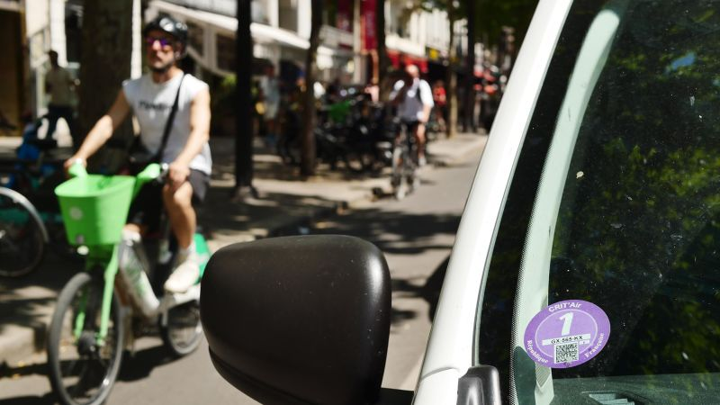

Ressources pour aller plus loin
Articles Suppression des ZFE : un recul pour la transition écologique, la santé publique et les mobilités
juin 2025, Réseau vélo et marche
Notes:
Vulnérabilités et ressources des quartiers Prioritaires (2020), Observatoire national de la politique de la ville RAPPORT 2020
Mobilités : la santé mentale à l’épreuve des transports (Avril 2025), Institut Terram
Guide « Santé mentale et activité physique », (juin 2025), Ministère des Sports, de la Jeunesse et de la Vie associative, le Ministère de la Santé
DEBOUT l’info ! N°12 - Mobilités actives scolaires, (Avril 2025), Observatoire national de l’activité physique et sportive (avec Mobiscol)
Articles Suppression des ZFE : un recul pour la transition écologique, la santé publique et les mobilités, (juin 2025, Réseau vélo et marche

Slide 46

Temps d’échanges du Réseau en 2025
Événements en visio et en présentiel
Agenda en ligne
30 juin et 1er juillet : Conférence nationale du tourisme à vélo à La Rochelle (programme , inscription)
3 juillet : Webinaire ID-marche – Marquages d'animation en France : panorama et retours d'expérience (inscription)
4 juillet : Webinaire – entretien des aménagements cyclables : y veiller, le prévoir, le répartir et le financer (AVELO3) (informations , inscription)
23 septembre : Les rencontre AVELO à Caen (informations, inscription)
24 septembre : Rencontre « Quartiers Politique de la Ville, mobilités durables et partage de l'espace public » à Arras (Save the date)
25-26 septembre : Rencontres nationales de la marche en ville à Rennes (inscription)
1 au 3 octobre : 1ères Rencontres du Réseau vélo et marche à Annemasse (Save the date)
- Programme à paraître fin juin
4 au 6 novembre : Rencontres Nationales Transport Public à Orléans​ (Save the date) Remise des Talents du Vélo et des Talents de la Marche
- Programme à paraître fin juin
18 – 20 novembre : Salon des maires et des collectivités locales à Paris
20-21 novembre : Rencontres nationales Mobiscol à Montpellier

Slide 47
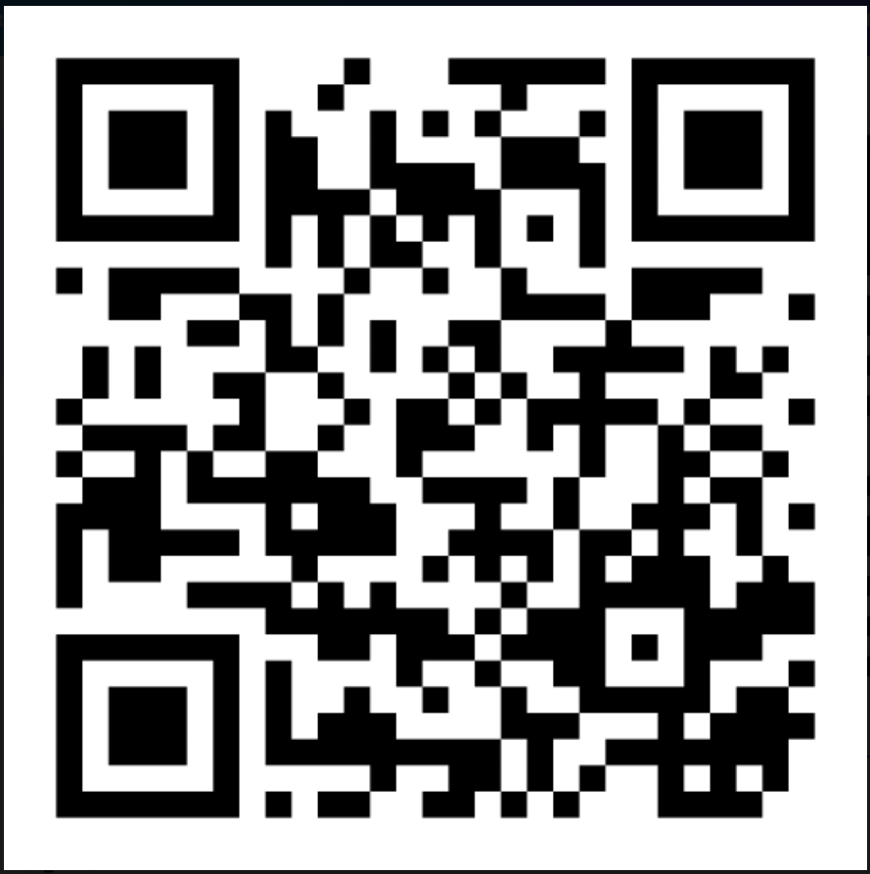
Merci de votre écoute
Rejoignez le réseau !

